Slide 1

rPPG 调研汇报
汇报人：刘安邦
时间：2022.12.2

Slide 2
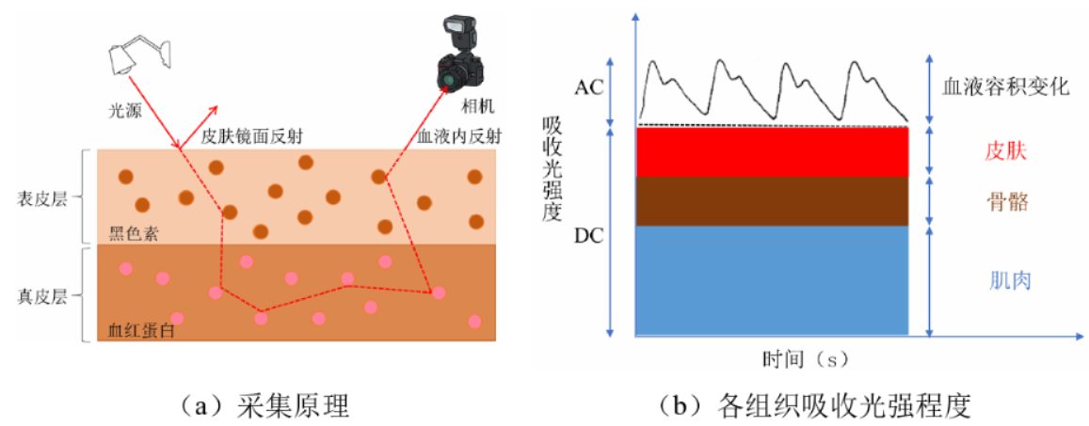
rPPG 原理
人类皮肤可划分为3层：表皮层、真皮层和皮下组织层，在真皮层和皮下组织层中分布着丰富的毛细血管。
人类皮肤对光照的吸收主要来自于黑色素和毛细血管中的血红蛋白。
心脏跳动引起的周期性的充血放血会导致毛细血管的血流量及其中的血红蛋白含量发生周期性变化，进而导致皮肤对光照的吸收量的周期性变化。这一变化虽然很微弱，但仍可以被摄像头所捕捉。

Slide 3
rPPG 原理
远程光电容积脉搏波描记法 (rPPG) 技术就是基于这一原理：
通过摄像头来捕捉固定皮肤区域由于光照吸收量不同而产生的周期性颜色变化。
用捕捉到的皮肤颜色变化来提取血容量变化脉冲(Blood Volume Pulse, BVP)信号并测量心动周期相关的生理指标。

Slide 4
文献概要
年份 | 会议 | 论文
2017 | IEEE International Joint Conference on Biometrics (IJCB) | Continuous Heart Rate Measurement from Face: A Robust rPPG Approach with Distribution Learning
2018 | IEEE International Conference on Pattern Recognition(ICPR) | SynRhythm: Learning a Deep Heart Rate Estimator from General to Specific
2019 | IEEE International Conference on Automatic Face and Gesture Recognition(AFGR) | Robust Remote Heart Rate Estimation from Face Utilizing Spatial-temporal Attention
2019 | IEEE Transactions on Image Processing | RhythmNet: End-to-End Heart Rate Estimation From Face via Spatial-Temporal Representation
2021 | IEEE CVPR | Dual-GAN: Joint BVP and Noise Modeling for Remote Physiological Measurement
2021 | IEEE International Conference on Automatic Face and Gesture Recognition (AFGR) | BVPNet: Video-to-BVP Signal Prediction for Remote Heart Rate Estimation

Slide 5
文献概要
I. Continuous Heart Rate Measurement from Face: A Robust rPPG Approach with Distribution Learning
研究现状：现有的方法大都是从一大段视频中提取单个心率值。
主要创新：实现了连续的心率测量。

Slide 6
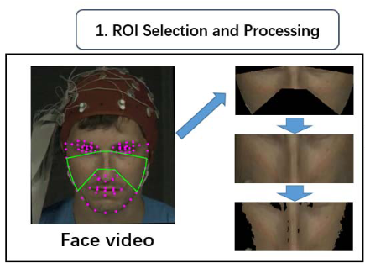
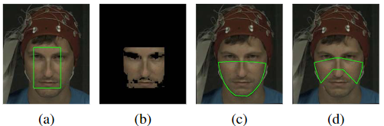
文献概要
I. Continuous Heart Rate Measurement from Face: A Robust rPPG Approach with Distribution Learning
1. 感兴趣区（ROI）的划分及处理
(1) 关键点检测，连成多边形以划分出脸颊
(2) 将脸颊拉成长方形
(3) 剔除一些不相关像素
（选择脸颊区域作为 ROI 的原因：受表情影响最小，信息量最大）

Slide 7
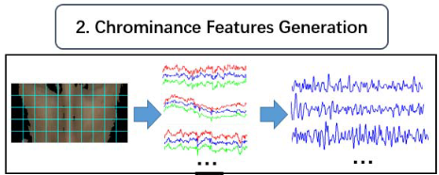

文献概要
I. Continuous Heart Rate Measurement from Face: A Robust rPPG Approach with Distribution Learning
2. 色度特征的生成
(1) 将大 ROI 划分成 K 个小 ROI（小块有连续一致性）
(2) 对于每个小 ROI 进行以下操作
平均池化
平均池化
平均池化

Slide 8
文献概要
I. Continuous Heart Rate Measurement from Face: A Robust rPPG Approach with Distribution Learning
2. 色度特征的生成
(1) 将大 ROI 划分成 K 个小 ROI
(2) 对于每个小 ROI 进行以下操作
值
平均池化
平均池化
t
平均池化

Slide 9


文献概要
I. Continuous Heart Rate Measurement from Face: A Robust rPPG Approach with Distribution Learning
2. 色度特征的生成
(1) 将大 ROI 划分成 K 个小 ROI
(2) 对于每个小 ROI 进行以下操作
值
平均池化
平均池化
t
平均池化

Slide 10

文献概要
I. Continuous Heart Rate Measurement from Face: A Robust rPPG Approach with Distribution Learning
2. 色度特征的生成
(1) 将大 ROI 划分成 K 个小 ROI
(2) 对于每个小 ROI 进行以下操作
平均池化
平均池化
平均池化

Slide 11


文献概要
I. Continuous Heart Rate Measurement from Face: A Robust rPPG Approach with Distribution Learning
2. 色度特征的生成
(1) 将大 ROI 划分成 K 个小 ROI
(2) 对于每个小 ROI 进行以下操作
平均池化
平均池化
平均池化
K
…

Slide 12

文献概要
I. Continuous Heart Rate Measurement from Face: A Robust rPPG Approach with Distribution Learning
2. 色度特征的生成
(1) 将大 ROI 划分成 K 个小 ROI
(2) 对于每个小 ROI 进行以下操作
(3) 映射成色度特征：有效减少非白色光照的影响。
（R，G，B通道的3个特征进行归一化，加减，与系数相乘等操作，得到一个色度特征）
（然后得到K个信号，对信号再进行窗口为5帧的平滑滤波，及[0.7,40] Hz的带通滤波）
K

Slide 13
文献概要
I. Continuous Heart Rate Measurement from Face: A Robust rPPG Approach with Distribution Learning
3. 心率提取
将提取的信号的 其中某 l 帧做FFT，频谱峰值对应的频率为心率(Hz)，再乘60就是bpm
每计算一次心率，就将长为 l 的窗口向右移动一秒，再进行（1）操作， 得到下一时刻的心率，以此实现连续的心率测试。
（因此得先录制 l 帧后才能开始显示心率）
l

Slide 14
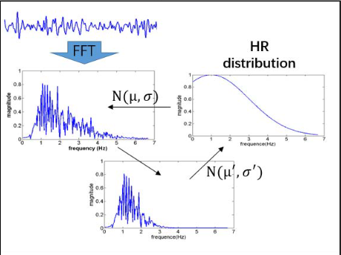
文献概要
I. Continuous Heart Rate Measurement from Face: A Robust rPPG Approach with Distribution Learning
4. 心率分布
原因：静态的测量效果已经足够好，但由于头部运动等问题带来的测量心率跳变不稳定的问题仍存在。
方法：先测量 T s 的心率作为先验知识，得到 μ, σ，以该 μ, σ 基于高斯分布生成 HR 分布。之后每次测量时将其频谱与 HR 分布相乘，取相乘后频谱峰值处频率作为心率。同时用新测量的心率更新 HR 分布的 μ, σ 。

Slide 15
文献概要
I. Continuous Heart Rate Measurement from Face: A Robust rPPG Approach with Distribution Learning
4. 心率分布
原因：静态的测量效果已经足够好，但由于头部运动等问题带来的测量心率跳变不稳定的问题仍存在。
方法：先测量 T s 的心率作为先验知识，得到 μ, σ，以该 μ, σ 基于高斯分布生成 HR 分布。之后每次测量时将其频谱与 HR 分布相乘，取相乘后频谱峰值处频率作为心率。同时用新测量的心率更新 HR 分布的 μ, σ 。

Slide 16
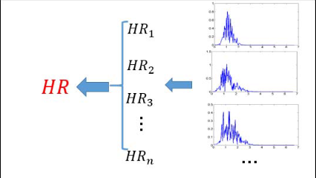
文献概要
I. Continuous Heart Rate Measurement from Face: A Robust rPPG Approach with Distribution Learning
5. 多 ROI 测量结果的融合
每个 ROI 出一个心率。
将 k 个心率值从小到大排序，掐头去尾后取平均，作为最终测量值。
k

Slide 17
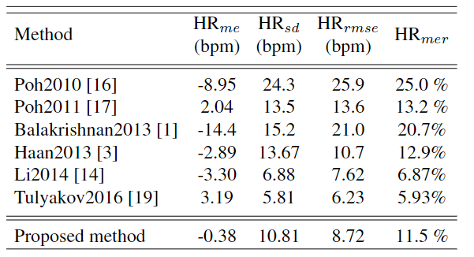
文献概要
I. Continuous Heart Rate Measurement from Face: A Robust rPPG Approach with Distribution Learning
6. MAHNOB-HCI 数据集测试结果

Slide 18
文献概要
Ⅱ. SynRhythm: Learning a Deep Heart Rate Estimator from General to Specific
研究现状：
转换为色度特征，滤波等操作是都是基于某种当前场景的假设，场景变化将不适用。
数据集太小，深度学习方法没有发挥其长处。
主要创新：
提出了时空图(STmap, spartial-temporal map)的概念。
由大量生成的虚假 HR 信号生成STmap，用深度模型在大量生成的(STmap，HR信号)数据对 上做预训练，训练其将STmap映射为HR信号的能力，最后再在小的真实数据集上做微调。

Slide 19
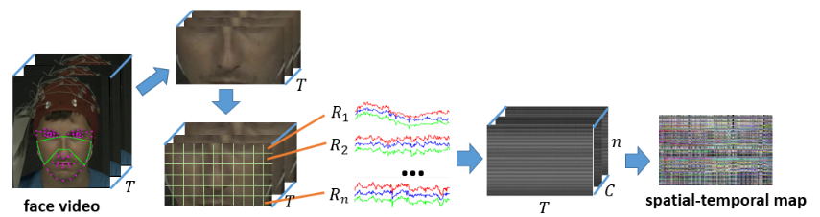
文献概要
Ⅱ. SynRhythm: Learning a Deep Heart Rate Estimator from General to Specific
1. STmap

Slide 20
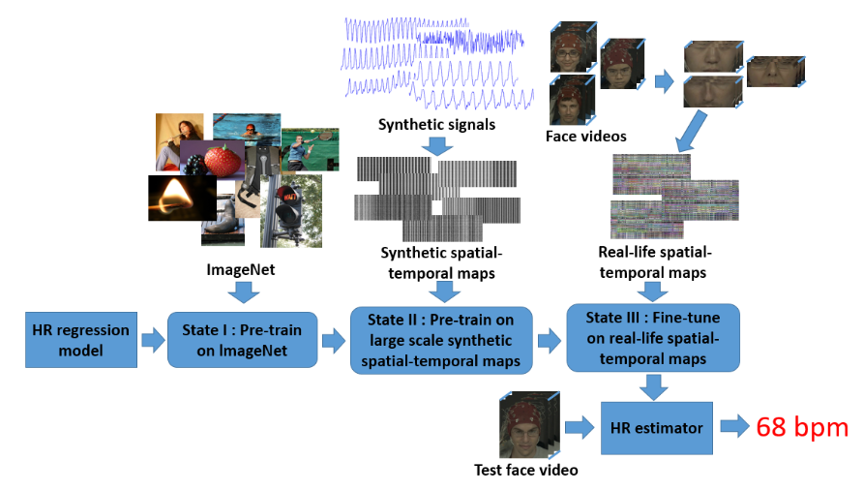
文献概要
Ⅱ. SynRhythm: Learning a Deep Heart Rate Estimator from General to Specific
2. 预训练及微调

Slide 21
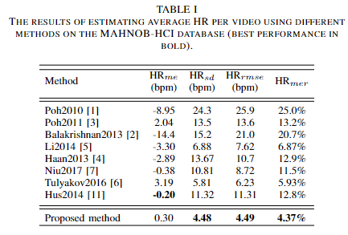
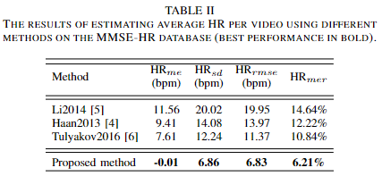
文献概要
Ⅱ. SynRhythm: Learning a Deep Heart Rate Estimator from General to Specific

Slide 22
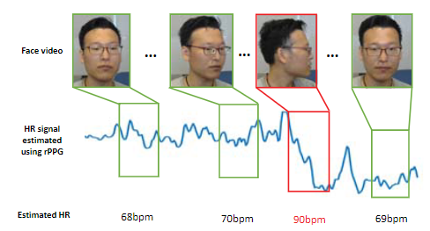
文献概要
Ⅲ. Robust Remote Heart Rate Estimation from Face Utilizing Spatial-temporal Attention
研究现状：
由于面部移动和照明变化，rPPG信号可能产生偏差结果。
主要创新：
提出一种自动机制来帮助去除这些被污染的HR信号的思路。不再分割出感兴趣区后划分输入，而是将整张人脸划分输入，并在深度模型中引入了时空上和通道上的注意力机制，让模型自行学习以过滤出显著特征。
提出了一种高效的数据增强的方法：视频的变速也会导致心率改变，可以用来扩充数据集。

Slide 23
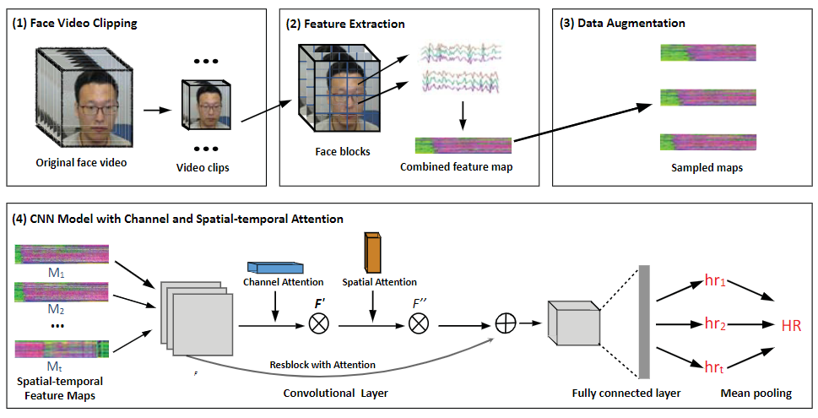
文献概要
Ⅲ. Robust Remote Heart Rate Estimation from Face Utilizing Spatial-temporal Attention

Slide 24
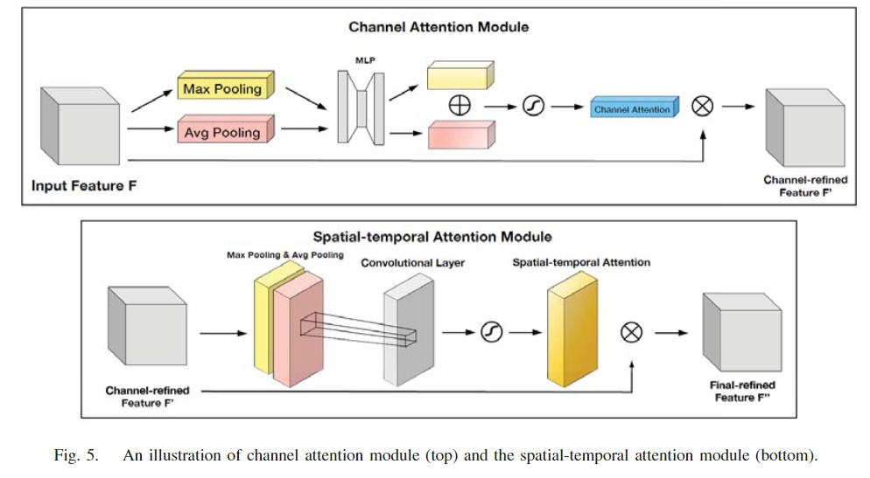
文献概要
Ⅲ. Robust Remote Heart Rate Estimation from Face Utilizing Spatial-temporal Attention
引入注意力机制
提出一种自动机制来帮助去除这些被污染的HR信号的思路。不再分割出感兴趣区后划分输入，而是将整张人脸划分输入，并在深度模型中引入了时空上和通道上的注意力机制，让模型自行学习以过滤出显著特征。

Slide 25
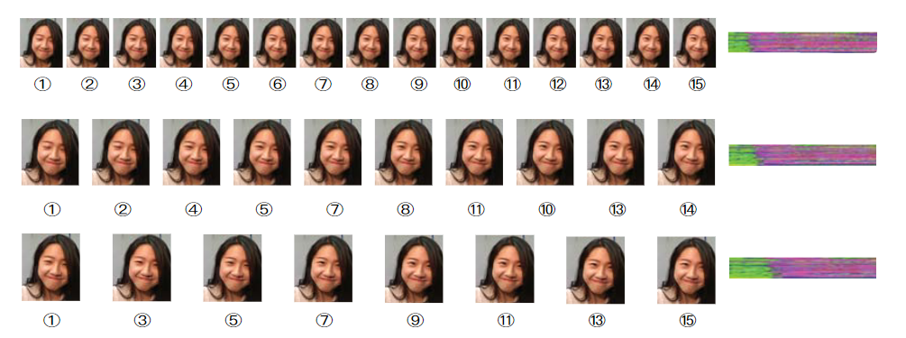
文献概要
Ⅲ. Robust Remote Heart Rate Estimation from Face Utilizing Spatial-temporal Attention
2. 数据增强
The middle row is the original video sequence with a ground-truth HR of 89 bpm.
The top row illustrates a temporally down-sampled video sequence with a sampling rate of 0.67 and thus with an increased HR of 133 bpm.
The bottom row is a temporally up-sampled video sequence with a sampling rate of 1.5 and thus a decreased HR of 71.2 bpm.

Slide 26
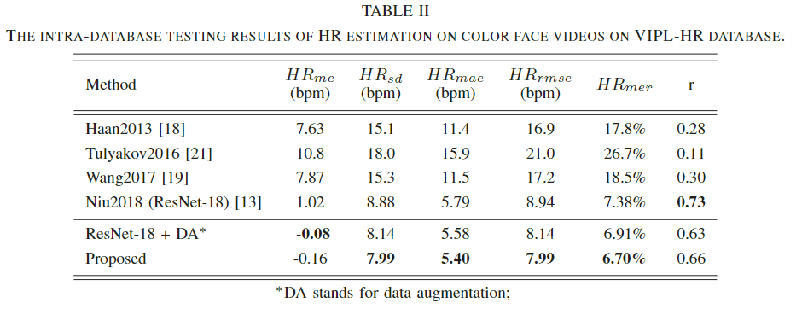
文献概要
Ⅲ. Robust Remote Heart Rate Estimation from Face Utilizing Spatial-temporal Attention

Slide 27
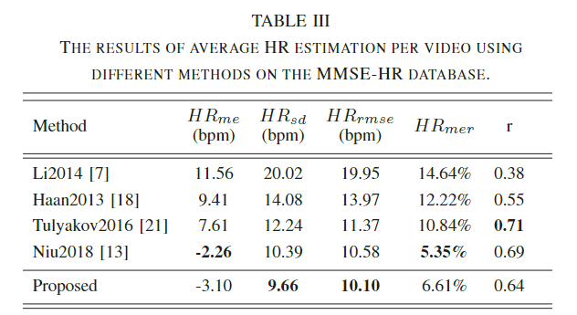
文献概要
Ⅲ. Robust Remote Heart Rate Estimation from Face Utilizing Spatial-temporal Attention

Slide 28
文献概要
Ⅳ. RhythmNet: End-to-End Heart Rate Estimation From Face via Spatial-Temporal Representation
研究现状：
由于面部移动和照明变化，rPPG信号可能产生偏差结果。（还是这个）
主要创新：
基本是对上次工作的进一步完善
最后引入了 GRU（LSTM变体）
建立了VIPL-HR数据集

Slide 29
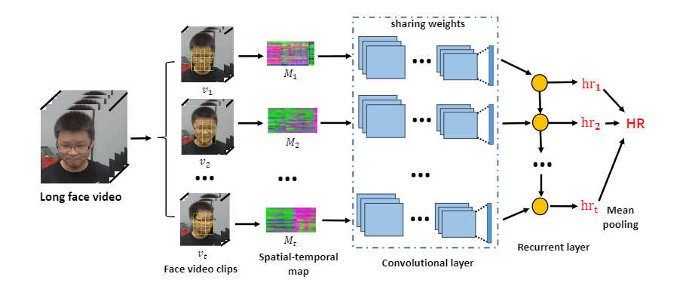
文献概要
Ⅳ. RhythmNet: End-to-End Heart Rate Estimation From Face via Spatial-Temporal Representation

